Slide 1
关系查询处理和查询优化
单世民

Slide 2
查询处理
查询处理是指从数据库中提取数据所涉及的一系列活动，包括：
  将用高层数据库语言表示的查询语句（如：SQL）翻译成能在文件系统这一物理层次上实现的表达式（如关系代数）；
  为优化查询而进行的各种转换；
  查询的实际执行。

Slide 3
查询处理过程
语法分析器与翻译器
查询命令
关系代数表达式
数据字典
优化器
执行引擎
查询结果
执行计划
数 据

Slide 4
查询的代价
可以通过查询对各种资源的使用状况测量查询处理的代价，这些资源包括：磁盘存取、查询在CPU的执行时间、通信开销、所需的内存量。
总代价=I/O代价+CPU代价+内存代价+通信代价
在大型的数据库系统中，磁盘的访问时间（10ms/次）通常是整个查询中的主要部分。因此，一般用磁盘的存取时间来衡量查询执行计划的好坏。

Slide 5
查询的代价
集中式数据库
  单用户系统
  总代价 = I/O代价 + CPU代价
  多用户系统
  总代价 = I/O代价 + CPU代价 + 内存代价
分布式数据库
总代价 = I/O代价 + CPU代价[+ 内存代价] + 通信代价

Slide 6
查询的代价
磁盘存取代价可以用磁盘块传输数来度量
为了简化磁盘存取时间代价的计算：
  假定所有块传送的代价相同。该假定忽略了：
    旋转等待时间：等待所需要的数据（扇区）旋转到读写头下的时间延迟。
    寻道时间（搜索时间）：将磁头移动到所期望的磁道或柱面的时间；
  忽略了将查询的最终结果写回到磁盘的代价。

Slide 7
查询的代价
由于磁盘缓冲区的影响，不知道所需的磁盘块是否在内存，所以只能假设是最坏的情况。假定所有数据块都在磁盘上，没有读入内存。
在估计代价时要考虑的因素
  关系的元组数、磁盘块数、一个磁盘能存放的元组数、元组的大小、属性上不同取值的元组数…
  树形索引的平均扇出系数、层数、最底层索引的块数…

Slide 8
查询处理
基本查询操作的实现方法：
  选择
  条件表达式<condition>的几种情况
    C1:无条件
    C2:等值比较（Sno=20025121）
    C3:范围比较（Sage>25）
    C4:组合条件（Sdept=‘CS’ AND Sage>25）
SELECT * FROM student WHERE <condition>

Slide 9
查询处理
基本查询操作的实现方法：
  连接
  几种实现方法
    1.嵌套循环方法（nested loop）
    2.排序合并方法（sort-merge join）
    3.索引连接方法（index join）
    4.Hash Join方法
SELECT * FROM student,SC WHERE Student.Sno=SC.Sno

Slide 10
查询优化
查询优化的必要性
查询优化极大地影响RDBMS的性能。
查询优化的可能性
关系数据语言的级别很高，使DBMS可以从关系表达式中分析查询语义。

Slide 11
由DBMS进行查询优化的好处
用户不必考虑如何最好地表达查询以获得较好的效率系统可以比用户程序的优化做得更好
  优化器可以从数据字典中获取许多统计信息，而用户程序则难以获得这些信息
  如果数据库的物理统计信息改变了，系统可以自动对查询重新优化以选择相适应的执行计划。在非关系系统中必须重写程序，而重写程序在实际应用中往往是不太可能的。
  优化器可以考虑数百种不同的执行计划，而程序员一般只能考虑有限的几种可能性。
  优化器中包括了很多复杂的优化技术

Slide 12
查询优化目标
查询优化的总目标
  选择有效策略，求得给定关系表达式的值
实际系统的查询优化步骤
  1. 将查询转换成某种内部表示，通常是语法树
  2. 根据一定的等价变换规则把语法树转换成标准（优化）形式
  3. 选择低层的操作算法。对于语法树中的每一个操作计算各种执行算法的执行代价，选择代价小的执行算法
  4. 生成查询计划(查询执行方案)。查询计划是由一系列内部操作组成的。

Slide 13
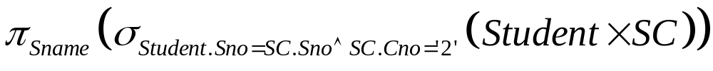
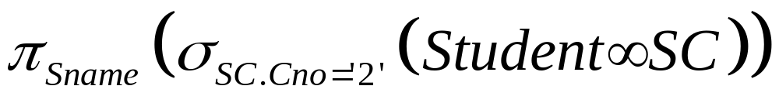
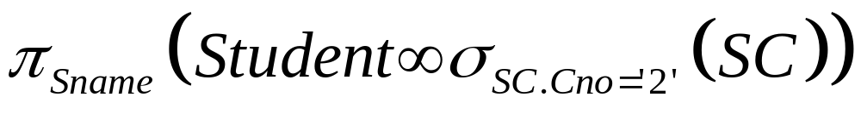
优化必要性实例
求选修了2号课程的学生姓名
写出可行的关系代数表达式
SELECT Student.Sname
FROM student,SC
WHERE Student.Sno=SC.Sno AND SC.Cno='2';

Slide 14
优化必要性实例
假设1：
Student:1000条,SC:10000条, 选修2号课程:50条
假设2：
一个内存块装:10个Student元组, 或100个SC元组
内存中一次可以存放: 5块Student元组,1块SC元组和若干块连接结果元组
假设3：
读写速度：20块/秒
假设4：
连接方法：基于数据块的嵌套循环法

Slide 15
策略1
① Student×SC
读取总块数= 读Student表块数 + 读SC表遍数*每遍块数
=1000/10+(1000/(10×5)) ×(10000/100)
=100+20×100=2100（块）
读数据时间=2100/20=105秒
中间结果大小 = 1000*10000 = 10⁷ (1千万条元组)
写中间结果时间 = 10000000/10/20 = 50000秒
②б
读数据时间 = 50000秒
③П
总时间 =105＋50000＋50000秒 = 100105秒 = 27.8小时

Slide 16
策略2
①连接操作
读取总块数= 2100块
读数据时间=2100/20=105秒
中间结果大小=10000 （减少1000倍）
写中间结果时间=10000/10/20=50秒
②б
读数据时间=50秒
③П
总时间＝105＋50＋50秒＝205秒=3.4分

Slide 17
策略3
①б
读SC表总块数= 10000/100=100块
读数据时间=100/20=5秒
中间结果大小=50条 不必写入外存
②连接
读Student表总块数= 1000/10=100块
读数据时间=100/20=5秒
③ П
总时间＝5＋5秒＝10秒

Slide 18
策略4
假设SC表在Cno上有索引，Student表在Sno上有索引，则可使用索引来只读取SC中课程号为2的元组，这样可以使总时间小于10秒

Slide 19
查询优化必要性
可见，查询优化是十分必要的。
如何进行查询优化？
  代数优化
  关系代数表达式的等价变换
  物理优化
  具体执行计划的选择（存取路径的选择）

Slide 20
关系代数表达式的等价变换
关系代数表达式等价
  指用相同的关系代替两个表达式中相应的关系所得到的结果是相同的
  代数优化策略大部分都涉及到代数表达式的变换

Slide 21
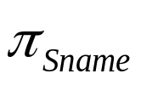

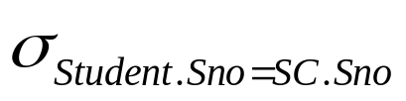




关系代数表达式的等价变换

Slide 22
查询优化的一般准则
选择运算应尽可能先做
目的：减小中间关系
在执行连接操作前对关系适当进行预处理
  按连接属性排序
  在连接属性上建立索引
投影运算和选择运算同时做
目的：避免重复扫描关系
将投影运算与其前面或后面的双目运算结合
目的：减少扫描关系的遍数
某些选择运算同在其前面执行的笛卡尔积结合成为连接运算
提取公共子表达式

Slide 23
关系代数等价变换规则
常用的等价变换规则
  连接、笛卡尔积交换律
  连接、笛卡尔积的结合律
  投影的串接定律
  选择的串接定律
  投影与选择操作的交换律
  选择与笛卡尔积的交换律
  选择与并的分配律
  选择与差的分配律
  选择对自然连接的分配律
  投影与笛卡尔积的分配律
  投影于并的分配律

Slide 24
关系代数等价变换规则
总结等价变换规则
  1-2: 连接、笛卡尔积的交换律、结合律
  3： 合并或分解投影运算
  4： 合并或分解选择运算
  5-9： 选择运算与其他运算交换
  5，10，11： 投影运算与其他运算交换

Slide 25
关系代数表达式的优化算法
算法：关系表达式的优化
输入：一个关系表达式的语法树。
输出：计算该表达式的程序。
方法：
  （1）分解选择运算
  利用规则4把形如б_{F1} _{∧F2 ∧} _{… ∧ Fn} (E)变换为б_{F1} (б_{F2}(… (б_{Fn}(E))… ))
  （2）对每一个选择，利用规则4～9尽可能把它移到树的叶端。
  （3）对每一个投影利用规则3，5，10，11中的一般形式尽可能把它移向树的叶端。
  （4）利用规则3～5把选择和投影的串接合并成单个选择、单个投影或一个选择后跟一个投影。使多个选择或投影能同时执行，或在一次扫描中全部完成。尽管这种变换似乎违背“投影尽可能早做”的原则，但这样做效率更高。
  （5）把上述得到的语法树的内节点分组。每一双目运算(×， ，∪，-)和它所有的直接祖先为一组(这些直接祖先是б，π运算)。如果其后代直到叶子全是单目运算，则也将它们并入该组，但当双目运算是笛卡尔积(×)，而且其后的选择不能与它结合为等值连接时除外。把这些单目运算单独分为一组。

Slide 26
关系代数表达式的等价变换

Slide 27
查询优化的步骤
查询优化步骤
  1. 将查询转换成某种内部表示，通常是语法树
  2. 根据一定的等价变换规则把语法树转换成标准（优化）形式
  3. 选择低层的操作算法。对于语法树中的每一个操作计算各种执行算法的执行代价，选择代价小的执行算法
  4. 生成查询计划(查询执行方案)。查询计划是由一系列内部操作组成的。

Slide 28
物理优化
优化器查找数据字典获得当前数据库状态信息
  选择字段上是否有索引
  连接的两个表是否有序
  连接字段上是否有索引
然后根据一定的优化规则选择存取路径
比如，若SC表上建有Cno的索引，则应该利用这个索引，而不必顺序扫描SC表。
物理优化可分为：
  基于规则的优化
  基于代价的优化

Slide 29
小结
查询处理
  查询处理步骤
  查询操作实现
查询优化
  查询优化概述
  代数优化
  物理优化

Slide 30


